Slide 1

Provocările economice pentru România într-o Europă cu ritmuri şi intensități diferite
Vaentin lazea^{*)}
ConferinŢa Curs de guvernare
Bucureşti, 19 septembrie 2017
Opiniile prezentate sunt personale şi nu implică în vreun fel Banca Naţională a României

Slide 2
România îndeplinește începând cu anul 2015 toate cele cinci criterii de convergență nominală, dar există riscul ca valoarea - limită pentru unul din aceste criterii (deficitul bugetar consolidat) să fie depășită.
Începând cu anul 2014, România a îndeplinit 13 din cele 14 criterii din Tabloul de bord privind supravegherea dezechilibrelor economice, dar în anul 2016 a pierdut unul din aceste criterii (indicele prețurilor locuințelor), iar în anul 2017 riscă să piardă un alt criteriu (costul unitar nominal cu forţa de muncă).

Slide 5
Problema nr.1: Cât de sustenabilă este creșterea PIB?
Creșterea rapidă a PIB este necesară pentru a elimina decalajul de dezvoltare dintre România şi statele UE. PIB/locuitor, exprimat la Paritatea Puterii de Cumpărare, a crescut de la circa 26 la sută din media Uniunii Europene (în anul 2000) la aproximativ 59 la sută din media UE (în anul 2016).
Totuși, o creștere a PIB bazată exclusiv (sau în principal) pe stimuli fiscali şi salariali nu este sustenabilă. Un ritm sustenabil de creștere de 5 la sută pe an poate fi atins, dar numai cu condiția implementării unor reforme structurale, care să vizeze componentele PIB potențial: capitalul, forţa de muncă, productivitatea.
Într-o Europă tot mai competitivă, contează atât cantitatea, cât şi calitatea creșterii economice.

Slide 6
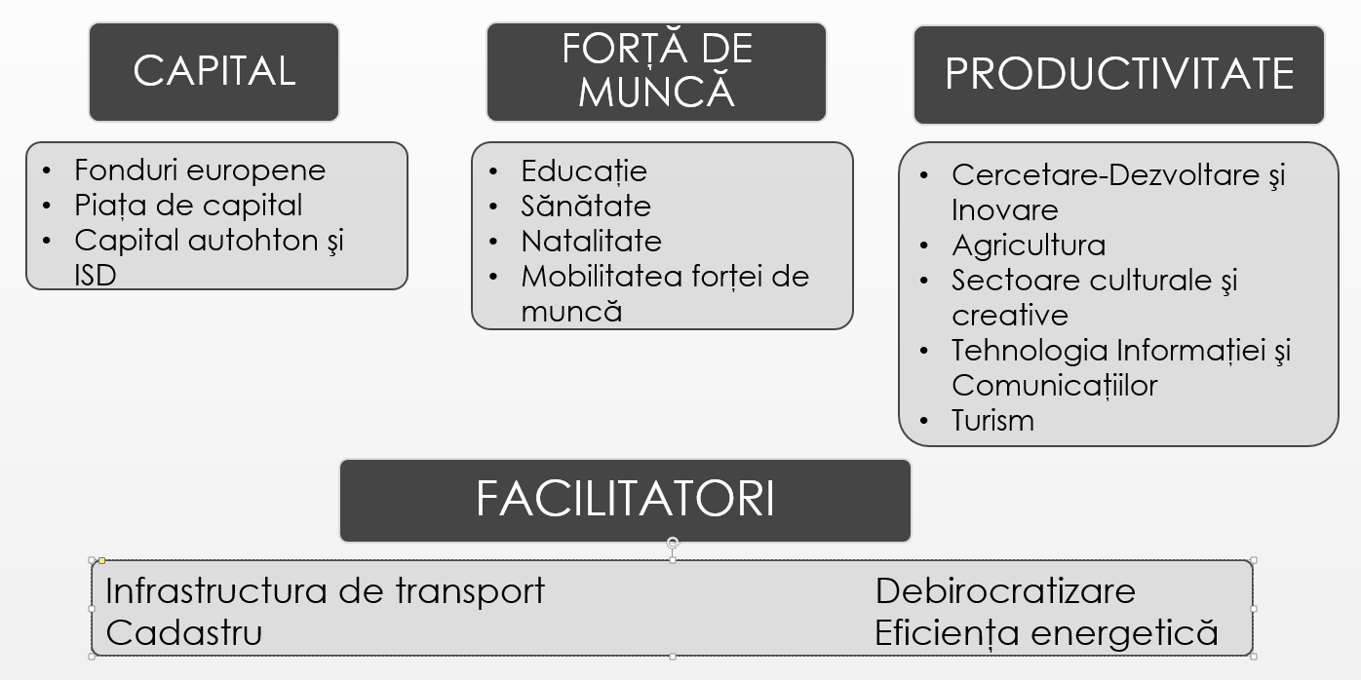

Slide 7
Problema nr.2: Deficitul bugetar pe contrasens
În timp ce majoritatea statelor membre îşi reduc deficitul bugetar, România îl creşte, considerând în mod eronat că 3 la sută este o țintă şi nu o limită aferentă anilor cu creștere economică negativă.
În perioada 2014-2016, din cele 28 de state europene:
  12 au corectat deficitul excesiv, aducându-l sub limita de 3 la sută (iar Grecia şi Cipru au obținut chiar surplus bugetar)
  13 au păstrat deficitul sub limita de 3 la sută
  Numai Franța şi Spania au rămas cu un deficit de peste 3 la sută din PIB, dar chiar şi ele cu o tendință accentuată de scădere
  România face notă discordantă, fiind singurul stat european care riscă să depășească limita de 3 la sută, după ce anterior o respectase.

Slide 8
Tabel: Deficit bugetar
 | 2014 | 2015 | 2016
Zona Euro (19 țări) | -2.6 | -2.1 | -1.5
Zona Euro (18 țări) | -2.6 | -2.1 | -1.6
Zona Euro (28 țări) | -3 | -2.4 | -1.7
Zona Euro (27 țări) | -3 | -2.4 | -1.7
Belgia | -3.1 | -2.5 | -2.6
Bulgaria | -5.5 | -1.6 | 0
Irlanda | -3.7 | -2 | -0.6
Grecia | -3.7 | -5.9 | 0.7
Croația | -5.4 | -3.4 | -0.8
Italia | -3 | -2.7 | -2.4
Cipru | -8.8 | -1.2 | 0.4
Polonia | -3.5 | -2.6 | -2.4
Portugalia | -7.2 | -4.4 | -2
Slovenia | -5.4 | -2.9 | -1.8
Finlanda | -3.2 | -2.7 | -1.9
Marea Britanie | -5.7 | -4.3 | -3
Sursa: Eurostat

Slide 9
Tabel: Deficit bugetar
 | 2014 | 2015 | 2016
Rep. Cehă | -1.9 | -0.6 | 0.6
Danemarca | 1.4 | -1.3 | -0.9
Germania | 0.3 | 0.7 | 0.8
Estonia | 0.7 | 0.1 | 0.3
Letonia | -1.6 | -1.3 | 0
Lituania | -0.7 | -0.2 | 0.3
Luxemburg | 1.4 | 1.4 | 1.6
Ungaria | -2.1 | -1.6 | -1.8
Malta | -2 | -1.3 | 1
Olanda | -2.3 | -2.1 | 0.4
Austria | -2.7 | -1.1 | -1.6
Slovacia | -2.7 | -2.7 | -1.7
Suedia | -1.5 | 0.3 | 0.9
Spania | -6 | -5.1 | -4.5
Franţa | -3.9 | -3.6 | -3.4
România | -1.4 | -0.8 | -3
Sursa: Eurostat

Slide 10
Problema nr.3: Deficitul de cont curent, o trăsătură non-europeană
Mitul nr.1: “Statele aflate la un nivel de dezvoltare similar cu al României au nevoie de deficite de cont curent pentru a se dezvolta”.
Fals: Bulgaria a avut surplus de cont curent în trei din ultimii patru ani, iar Croația a avut surplus de cont curent în ultimii patru ani.
Mitul nr.2: “În zona euro, doar statele nordice au surplus de cont curent, iar statele latine prezintă deficit de cont curent”.
Fals: Italia, Spania şi Portugalia au avut surplus de cont curent în ultimii patru ani. Numai Franţa continuă să aibă deficit extern.
Mitul nr.3: “Nivelul actual al deficitului de cont curent - de circa 4 miliarde euro în 2016 (sau 2,4 la sută din PIB) nu este mare”.
Fals: În termeni absoluți (mld. euro) deficite externe mai mari au doar Marea Britanie şi Franţa. Iar în termeni relativi, România este devansată doar de Marea Britanie (-4,4 la sută din PIB).
Mitul nr.4: “În România avem nevoie de deficit de cont curent pentru a finanța investiții, în condițiile în care economisirea internă este insuficientă”.
Fals: Analiza relevă că în UE nu există o corelație între deficitul de cont curent şi nivelul de investiții.

Slide 11
Contul curent al statelor central și vest-europene
(% din PIB)
Nr.crt. | Stat | 2014 | 2015 | 2016
1 | Austria | 2.4 | 1.8 | 2.4
2 | Belgia | -0.7 | 0.4 | 1.0
3 | Rep. Cehă | 0.2 | 0.9 | 1.1
4 | Croația | 2.1 | 5.1 | 3.9
5 | Danemarca | 8.9 | 9.2 | 8.1
6 | Elveția | 8.8 | 11.5 | 12.0
7 | Finlanda | -1.1 | -0.4 | -1.1
8 | Franța | -1.1 | -0.2 | -1.1
9 | Germania | 7.3 | 8.3 | 8.5
10 | Irlanda | 1.7 | 10.2 | 4.7
11 | Islanda | 4.0 | 5.5 | 8.0
12 | Italia | 1.9 | 1.6 | 2.7
13 | Luxemburg | 5.1 | 5.2 | 4.8
14 | Malta | 9.5 | 5.2 | 5.8
15 | Marea Britanie | -4.7 | -4.3 | -4.4
16 | Norvegia | 11.0 | 8.7 | 4.6
17 | Olanda | 8.9 | 8.7 | 9.6
18 | Polonia | -2.1 | -0.6 | -0.3
19 | Portugalia | 0.1 | 0.1 | 0.8
20 | România | -0.7 | -1.2 | -2.4
21 | Slovenia | 6.2 | 5.2 | 6.8
22 | Slovacia | 1.2 | 0.2 | 0.4
23 | Spania | 1.1 | 1.4 | 2.0
24 | Suedia | 4.6 | 4.7 | 4.7
25 | Ungaria | 2.1 | 3.4 | 4.3
Sursa: FMI, World Economic Outlook, Aprilie 2017

Slide 12
Problema nr.4: Inegalitatea de venituri între cei care muncesc
În 2016, România era statul UE cu cea mai mare discrepanță în materie de venituri: primele 20 la sută din populație câștigă de 8,2 ori mai mult decât ultimele 20 la sută din populație. Deloc întâmplător, România este urmată în acest clasament al inegalității veniturilor de alte două state care practică cota unică de impozitare, Lituania şi Bulgaria.
Indicele Gini (unde veniturile mai mari reflectă o inegalitate mai mare) era în cazul României de 29 în anul 2000, similar cu media Uniunii Europene. În 2008, la trei ani după introducerea cotei unice, Indicele Gini în România ajunge la 35,9 (faţă de o medie UE de 30,9), valoare înaltă pe care o păstrează în anii ulteriori.
Inegalitatea relativă atomizează societatea şi o divide în funcție de statut social, de poziționare geografică, de generație etc. Politici de supraviețuire pe cont propriu (migrație, agricultură de subzistență) iau locul politicilor cu caracter național sau european.
Soluţia constă în creșterea solidarității şi în comprimarea scalei veniturilor pentru cei care muncesc prin măsuri precum creșterea salariului minim sau reintroducerea unei progresivități moderate în impozitarea veniturilor globale.

Slide 13
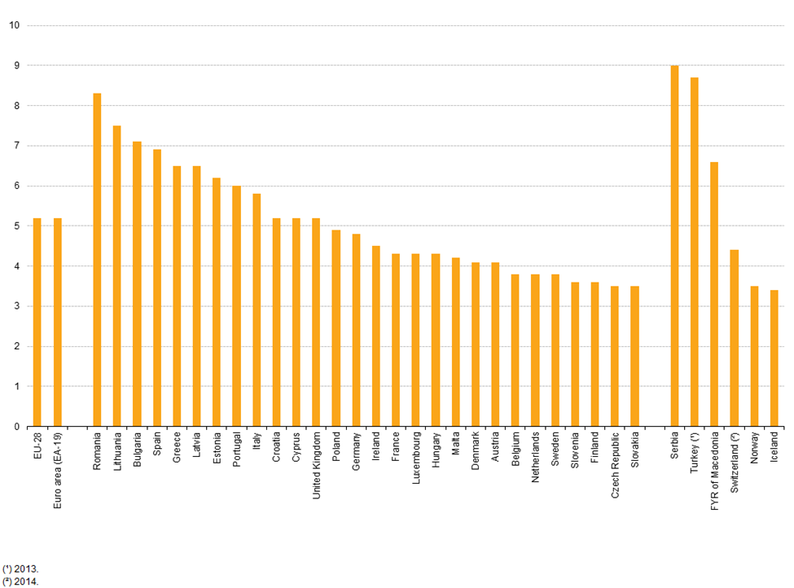
Sursa: Eurostat

Slide 14
Mulțumesc pentru atenție!

